Slide 1




组会汇报
汇报人：钟郑健

Slide 2
part1

Slide 3



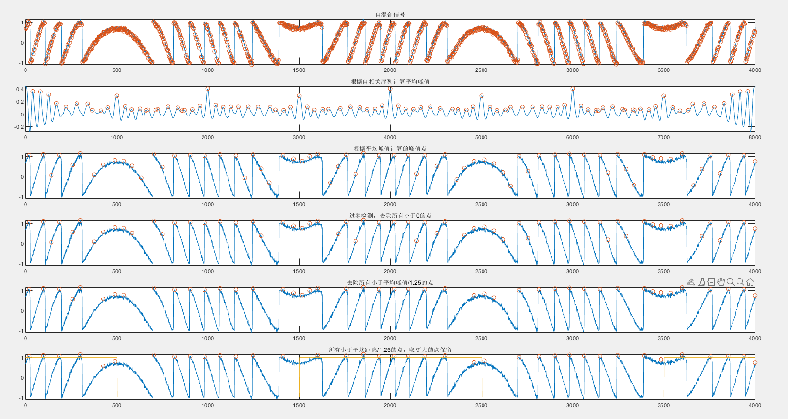
思路就是获取到带噪信号的峰值点，然后与降C后的信号的峰值点位置进行比较，但是该方法对于驼峰区的判断存在一些问题，又因为驼峰区的方向对重构影响不大，所以可以忽略这部分误差
以上数据表明，当噪声很小的时候，不需要进行针对驼峰区方向的矫正，就可以得到完全正确的峰值，即也就可以得到正确的方向了。。。当噪声增大，对峰值的判断越来越存在着误差，点的位置的偏差不大，主要是在驼峰区出现了更多的错点，但是进行针对驼峰区的方向矫正后，也能得到正确的方向。。。值得注意的是，当C值小于0.3 或 SNR小于15时，方法失效。。。总而言之，该方法覆盖除特别小的反馈强度以及除特别小的信噪比外 的所有范围。

Slide 4
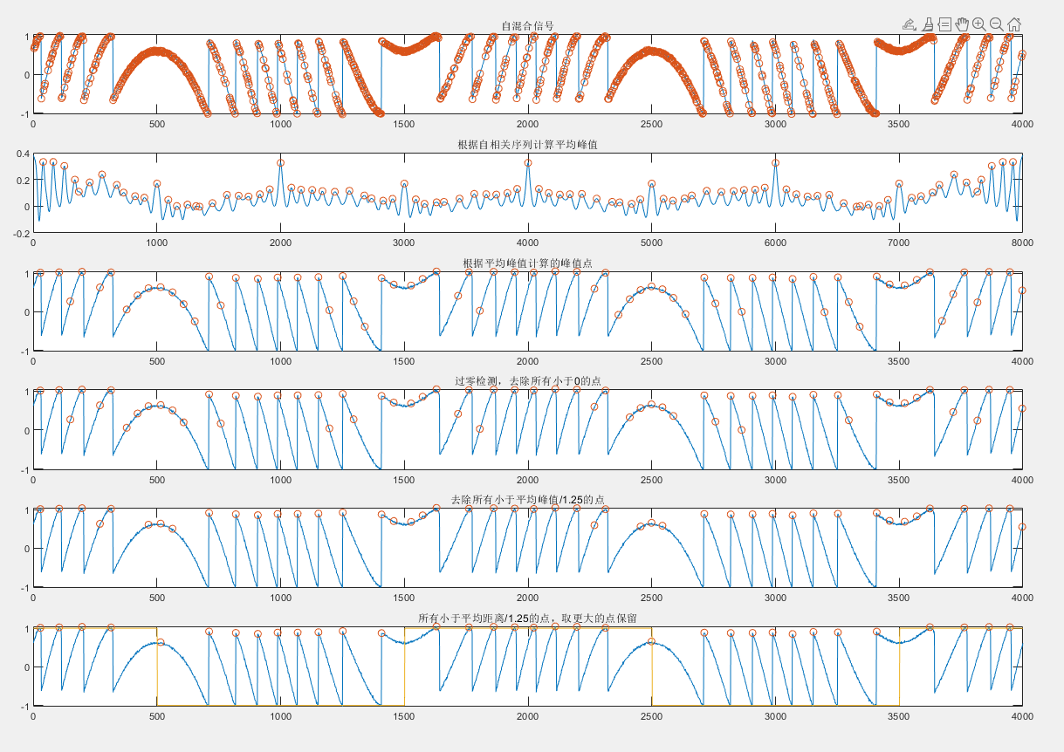
以上数据表明，当噪声很小的时候，不需要进行针对驼峰区方向的矫正，就可以得到完全正确的峰值，即也就可以得到正确的方向了。。。当噪声增大，对峰值的判断越来越存在着误差，点的位置的偏差不大，主要是在驼峰区出现了更多的错点，但是进行针对驼峰区的方向矫正后，也能得到正确的方向。。。值得注意的是，当C值小于0.3 或 SNR小于15时，方法失效。。。总而言之，该方法覆盖除特别小的反馈强度以及除特别小的信噪比外 的所有范围。

Slide 5
以下表格记录能否在特定条件下获取到正确的带噪信号峰值（评判标准：1、允许存在误差，即点的位置有些许的偏差，但不允许存在错误点，虽然这里驼峰区存在错误点对我们方向没有影响 2、漏掉本应该获取的正确的峰值）
SNRSNR(db)（db）C | 0.1 | 0.2 | 0.3 | 0.4 | 0.5 | 0.6 | 0.9 | 1.2 | 1.5 | 1.8 | 2.1 | 2.4 | 2.7 | 3
40 | × | × | ✔ | ✔ | ✔ | ✔ | ✔ | ✔ | ✔ | ✔ | ✔ | ✔ | ✔ | ✔
35 | × | × | ✔ | ✔ | ✔ | × | ✔ | × | ✔ | × | ✔ | ✔ | ✔ | ✔
30 | × | × | ✔ | ✔ | ✔ | × | × | ✔ | × | × | × | × | ✔ | ✔
25 | × | × | × | × | ✔ | × | × | × | × | ✔ | × | × | × | ×
20 | × | × | × | × | × | × | × | × | × | × | × | × | × | ×
15 | × | × | × | × | × | × | × | × | × | × | × | × | × | ×
10 | × | × | × | × | × | × | × | × | × | × | × | × | × | ×
以上数据表明，当噪声很小的时候，不需要进行针对驼峰区方向的矫正，就可以得到完全正确的峰值，即也就可以得到正确的方向了。。。当噪声增大，对峰值的判断越来越存在着误差，点的位置的偏差不大，主要是在驼峰区出现了更多的错点，但是进行针对驼峰区的方向矫正后，也能得到正确的方向。。。值得注意的是，当C值小于0.3 或 SNR小于15时，方法失效。。。总而言之，该方法覆盖除特别小的反馈强度以及除特别小的信噪比外 的所有范围。

Slide 6
part2

Slide 7
降C信号，并计算平均峰值距离
条纹区处理：降C后信号的峰值点与part1取出的峰值点比较
驼峰区处理：判断是否大于平均峰值距离
仅包含驼峰区
大于part1取出的峰值点
小于part1取出的峰值点
包含驼峰区两侧的条纹区
方向矫正
原信号左侵，方向置-1
原信号右侵，方向置1
正确的方向

Slide 8
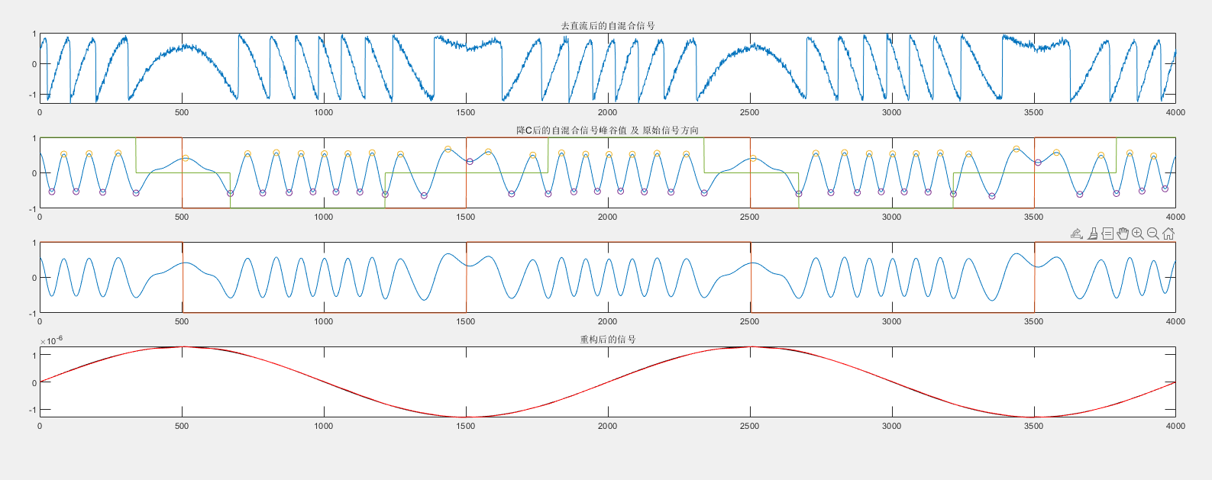

Slide 9
以下表格记录能否在特定条件下，根据上述算法获取到正确的方向（评判标准：不允许存在误差，要求方向全部正确，这里驼峰区方向可以不用完全正确~）
SNRSNR(db)（db）C | 0.1 | 0.2 | 0.3 | 0.4 | 0.5 | 0.6 | 0.9 | 1.2 | 1.5 | 1.8 | 2.1 | 2.4 | 2.7 | 3
40 | × | × | ✔ | ✔ | ✔ | ✔ | ✔ | ✔ | ✔ | ✔ | ✔ | ✔ | ✔ | ✔
35 | × | × | ✔ | ✔ | ✔ | ✔ | ✔ | ✔ | ✔ | ✔ | ✔ | ✔ | ✔ | ✔
30 | × | × | ✔ | ✔ | ✔ | ✔ | ✔ | ✔ | ✔ | ✔ | ✔ | ✔ | ✔ | ✔
25 | × | × | × | × | ✔ | ✔ | ✔ | ✔ | ✔ | ✔ | ✔ | ✔ | ✔ | ✔
20 | × | × | × | × | × | ✔ | ✔ | ✔ | ✔ | ✔ | ✔ | ✔ | ✔ | ✔
15 | × | × | × | × | × | × | ✔ | ✔ | ✔ | ✔ | ✔ | ✔ | ✔ | ×
10 | × | × | × | × | × | × | × | ✔ | × | × | × | × | × | ×
结论：当噪声很小的时候，不需要进行针对驼峰区方向的矫正，就可以得到完全正确的峰值，即也就可以得到正确的方向了。。。当噪声增大，对峰值的判断越来越存在着误差，点的位置的偏差不大，主要是在驼峰区出现了更多的错点，但是进行针对驼峰区的方向矫正后，也能得到正确的方向。。。值得注意的是，当C值小于0.3 或 SNR小于15时，方法失效。。。总而言之，该方法覆盖除特别小的反馈强度 以及 除特别小的信噪比外 的所有范围。
以上数据表明，当噪声很小的时候，不需要进行针对驼峰区方向的矫正，就可以得到完全正确的峰值，即也就可以得到正确的方向了。。。当噪声增大，对峰值的判断越来越存在着误差，点的位置的偏差不大，主要是在驼峰区出现了更多的错点，但是进行针对驼峰区的方向矫正后，也能得到正确的方向。。。值得注意的是，当C值小于0.3 或 SNR小于15时，方法失效。。。总而言之，该方法覆盖除特别小的反馈强度以及除特别小的信噪比外 的所有范围。

Slide 10
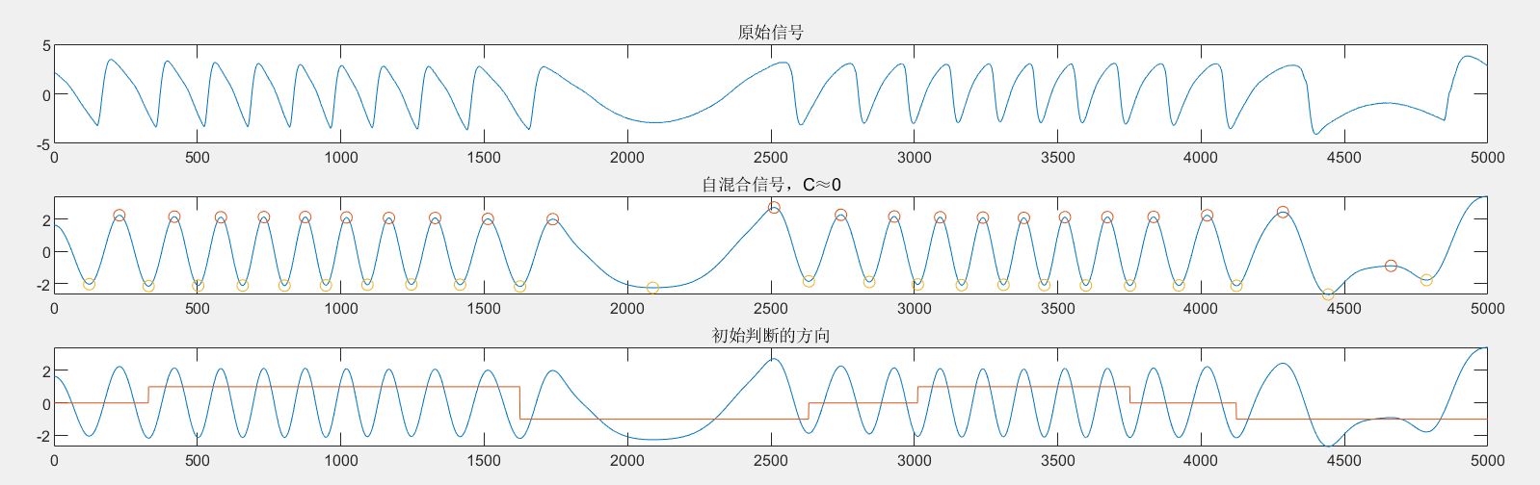
使用机器学习时的实验结果验证数据

Slide 11
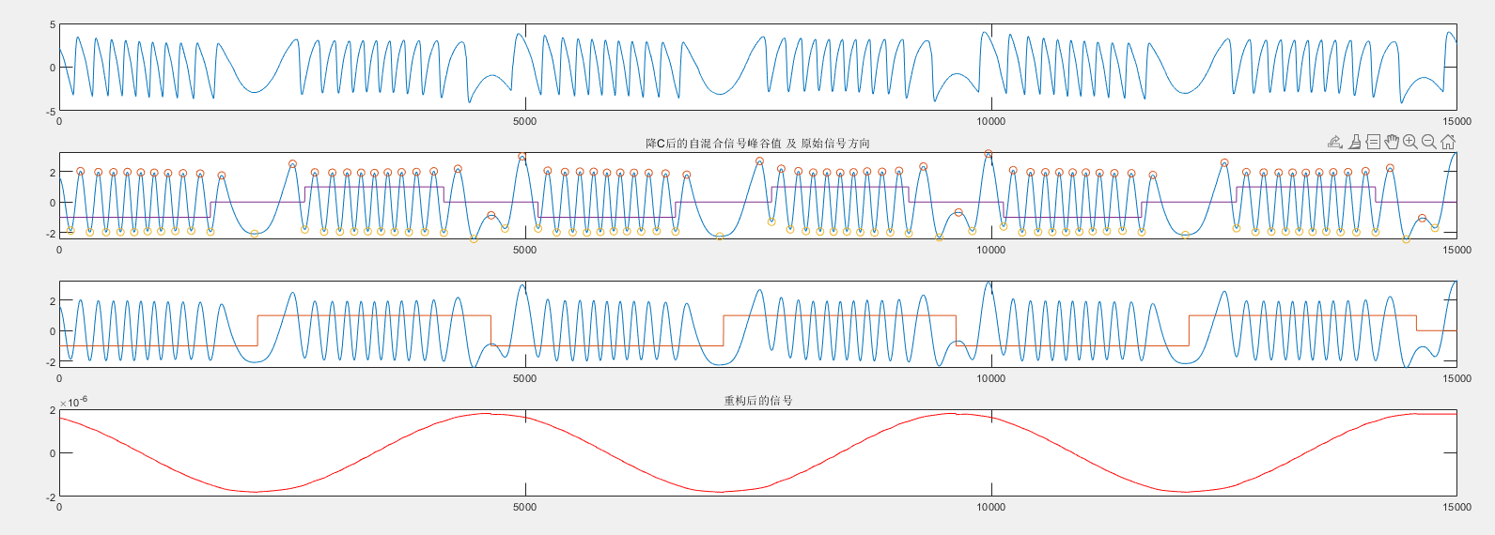
使用本算法的实验结果验证数据

Slide 12
谢谢观看
THANK YOU

